Slide 1






TẬP ĐỌC LỚP 4
TRUYỆN CỔ NƯỚC MÌNH
Lâm Thị Mỹ Dạ

Slide 2
Hoạt động mở đầu
Câu hỏi 1: Dế Mèn đã làm cách nào để bọn nhện phải sợ?
=> Dế Mèn chủ động hỏi, lời lẽ rất oai phong, giọng nói mạnh mẽ của một kẻ mạnh.
Hành động tỏ rõ sức mạnh quay phắt lưng, phóng càng đạp phanh phách.

Slide 3
Câu hỏi 2: Nêu nội dung chính của bài?
=> Câu chuyện ca ngợi Dế Mèn có tấm lòng nghĩa hiệp, ghét áp bức, bất công, bênh vực chị Nhà Trò yếu đuối.

Slide 4
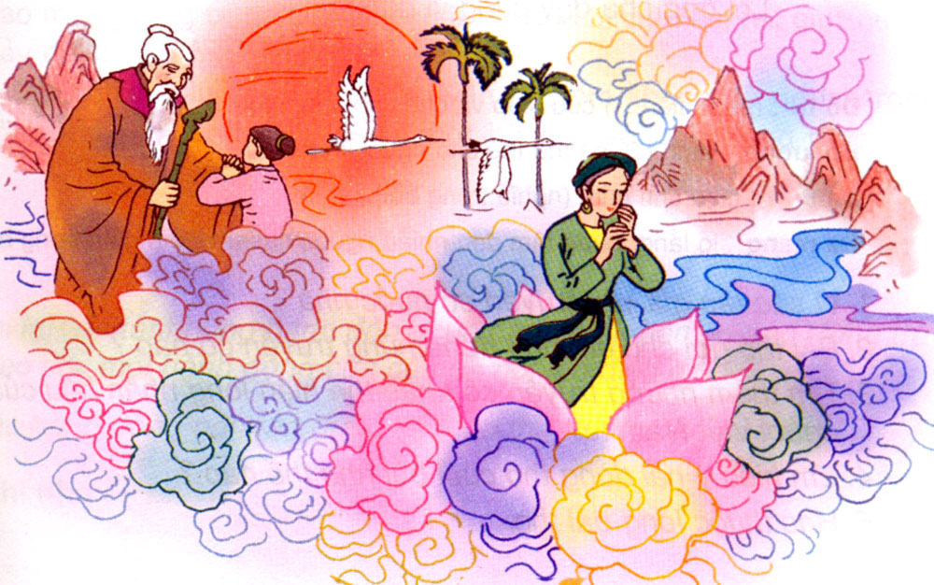
Truyện cổ tích là gì?

Slide 5
Truyện cổ nước mình
Tôi yêu truyện cổ nước tôi
Vừa nhân hậu lại tuyệt vời sâu xa.
Thương người rồi mới thương ta
Yêu nhau dù mấy cách xa cũng tìm.
Ở hiền thì lại gặp hiền
Người ngay thì được phật, tiên độ trì.
Mang theo truyện cổ tôi đi
Nghe trong cuộc sống thầm thì tiếng xưa.
Vàng cơn nắng, trắng cơn mưa
Con sông chảy có rặng dừa nghiêng soi.
Đời cha ông với đời tôi
Như con sông với chân trời đã xa.
Chỉ còn truyện cổ thiết tha
Cho tôi nhận mặt ông cha của mình.
Rất công bằng, rất thông minh
Vừa độ lượng lại đa tình, đa mang.
Thị thơm thị giấu người thơm
Chăm làm thì được áo cơm, cửa nhà.
Đẽo cày theo ý người ta
Sẽ thành khúc gỗ, chẳng ra việc gì.
Tôi nghe truyện cổ thầm thì
Lời cha ông dạy cũng vì đời sau.
Theo Lâm Thị Mỹ Dạ

Slide 6
Chia đoạn
Đoạn 1:Tôi yêu…độ trì.
Đoạn 2:Mang theo…nghiêng soi.
Đoạn 3: Đời cha ông…của mình.
Đoạn 4: Rất công bằng…việc gì.
Đoạn 5: Tôi nghe…đời sau.

Slide 7
Luyện đọc

Slide 8

Giải nghĩa từ
Độ trì
Độ lượng
Đa tình
Đa mang

Slide 9
Tôi yêu truyện cổ nước tôi
Vừa nhân hậu / lại tuyệt vời sâu xa
Thương người / rồi mới thương ta
Yêu nhau / dù mấy cách xa cũng tìm
Rất công bằng,/ rất thông minh
Vừa độ lượng/ lại đa tình,/ đa mang.

Slide 10

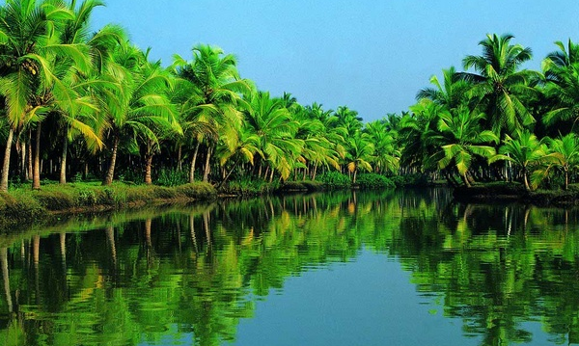
Giải nghĩa từ
rặng dừa
nghiêng soi

Slide 11
Tìm hiểu bài
Vì sao tác giả yêu truyện cổ nước nhà?
Vì truyện cổ truyền cho đời sau nhiều lời răn dạy quý báu của cha ông: nhân hậu, ở hiền, chăm làm, tự tin…
Vì truyện cổ giúp ta nhận ra những phẩm chất quý báu của cha ông: công bằng, thông minh, độ lượng, đa tình, đa mang,…
Vì truyện cổ của nước mình rất nhân hậu, ý nghĩa rất sâu xa.
Notes:
模板来自于 http://docer.wps.cn

Slide 12
Em hiểu câu thơ Vàng cơn nắng trắng cơn mưa như thế nào?
Ông cha ta trải qua bao nắng mưa,qua thời gian để đúc rút những bài học kinh nghiệm cho con cháu

Slide 13

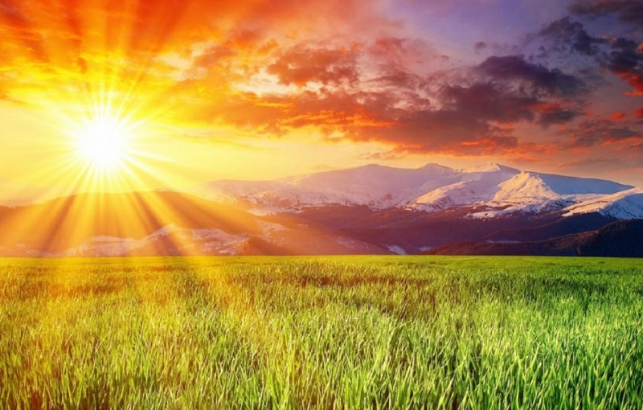
Giải nghĩa từ
vàng cơn nắng

Slide 14
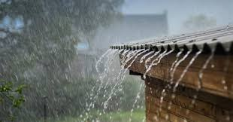
Giải nghĩa từ
trắng
cơn mưa

Slide 15
Đoạn thơ nói lên điều gì?
Ý 1: Ca ngợi truyện cổ đề cao lòng nhân hậu , ăn ở hiền lành

Slide 16
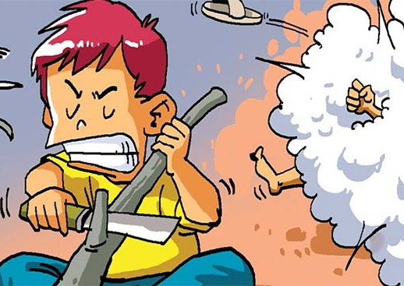
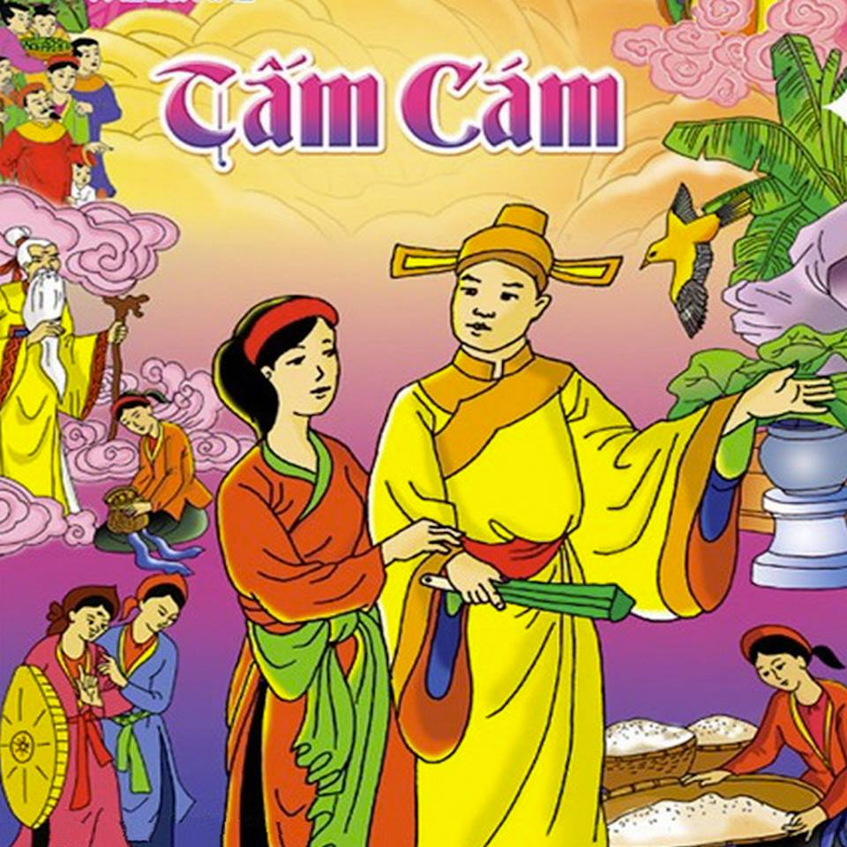
Tìm hiểu bài
Bài thơ gợi cho em nhớ tới những truyện cổ nào?
Đẽo cày
giữa đường

Slide 17
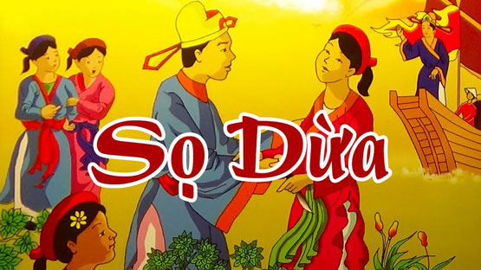


Tìm hiểu bài
Tìm thêm những truyện cổ khác thể hiện lòng nhân hậu của người Việt Nam ta.

Slide 18
Tìm hiểu bài
Em hiểu ý 2 dòng thơ cuối bài như thế nào?
Tôi nghe truyện cổ thì thầm
Lời ông cha dạy cũng vì đời sau sau.
Những câu truyện cổ là lời dạy của cha ông đối với đời sau. Qua những câu chuyện cổ, cha ông dạy con cháu cần sống nhân hậu, độ lượng, công bằng, chăm chỉ,…

Slide 19
Đoạn thơ cuối bài nói lên điều gì?
Ý2: Những bài học quý của cha ông ta muốn dăn dạy con cháu đời sau.

Slide 20
Bài thơ muốn nói với các con điều gì?
2. Nội dung:
Ca ngợi truyện cổ nước ta vừa nhân hậu, thông minh vừa chứa đựng kinh nghiệm quý báu của cha ông.

Slide 21
Luyện đọc diễn cảm
Tôi yêu truyện cổ nước tôi
Vừa nhân hậu / lại tuyệt vời sâu xa.
Thương người / rồi mới thương ta
Yêu nhau / dù mấy cách xa cũng tìm.
Ở hiền / thì lại gặp hiền
Người ngay / thì được phật, / tiên độ trì.
Mang theo truyện cổ / tôi đi
Nghe trong cuộc sống thầm thì tiếng xưa.
Vàng cơn nắng, / trắng cơn mưa
Con sông chảy / có rặng dừa nghiêng soi.

Slide 22
Liên hệ bản thân
Em đã học được điều gì từ những câu truyện cổ Việt Nam?

Slide 23

Dặn
dò
Luyện đọc diễn cảm, học thuộc lòng bài thơ
Đọc thêm các câu truyện cổ Việt Nam

Slide 24
Chúc các con học tốt!

